Slide 1
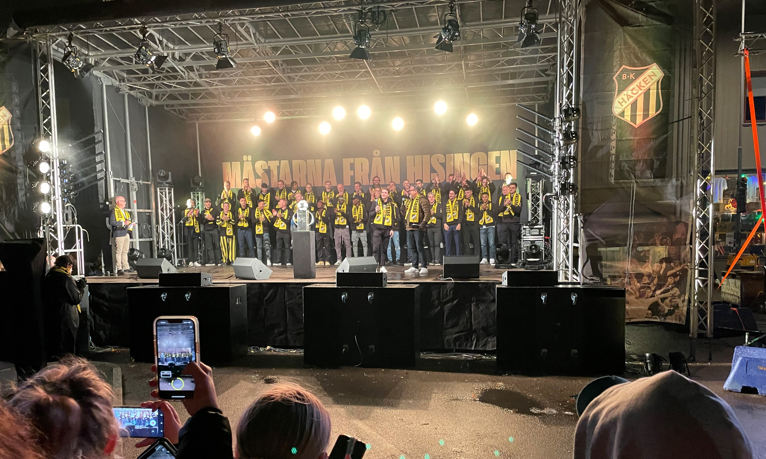

Föräldrarmöte 8 Feb 2023

Slide 2
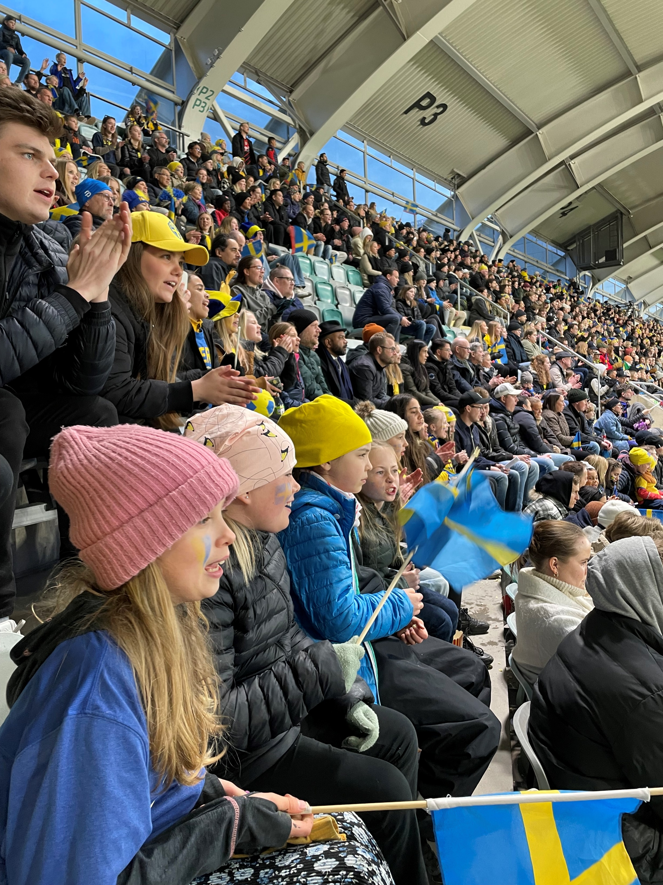
Agenda
Laget F2011
Lagföräldrar
Kallelser/Kommunikation
Våra tankar kring året
Häckenmodellen 2.0
Värdegrundsarbete
Aktiviteter i vår
Övriga frågor

Slide 3
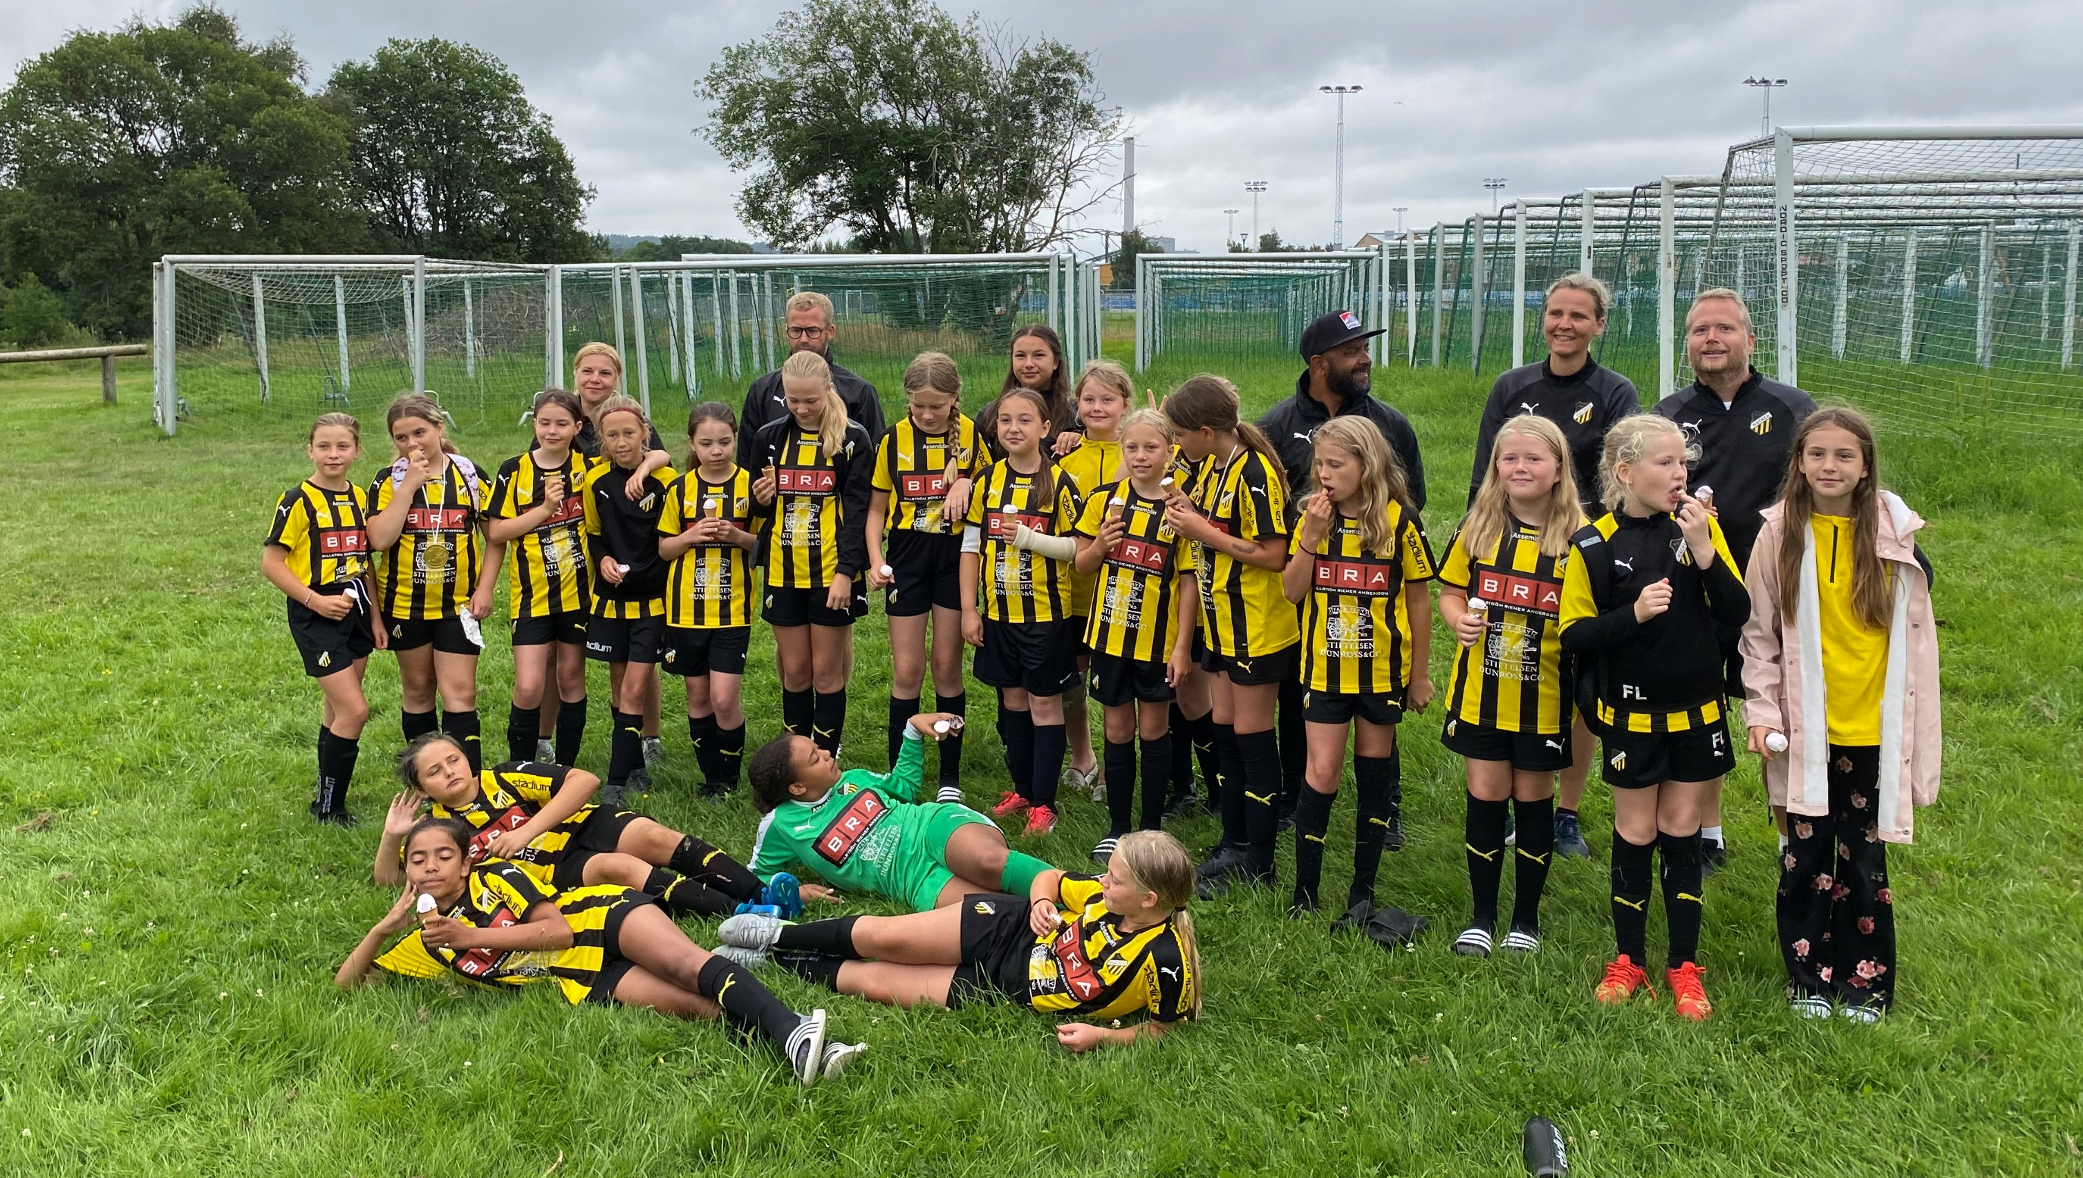
Vilka är vi?
LAGET F2011
LEDARE:
Emma Blom
Christian Mellberg
Lillebjörn Gustafsson
Mikael Larsson
Linda Karlsson
Robert Lidström
Dijana Bogdanovka
LAGFÖRÄLDRAR:
Vi behöver er!!
26 tjejer just nu i truppen!

Slide 4
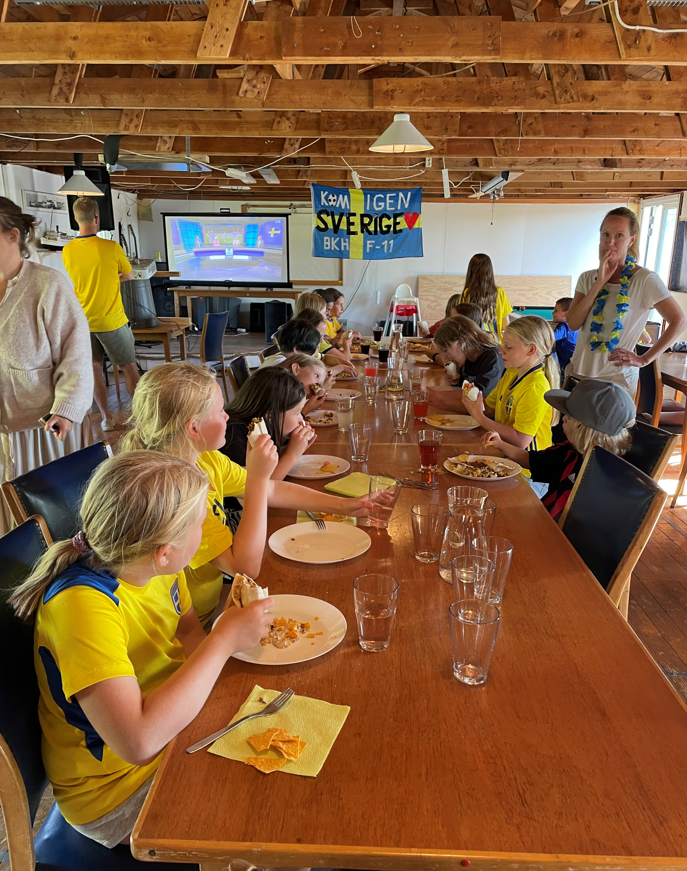
LAGFÖRÄLDRAR- superviktiga!!
Uppdrag Lagföräldrar:
  Bemanningsschema Kiosken Slättadam(BKH 2011)
  Insamlingar/försäljningar för att stärka lagkassan
  I samarbete med ledargruppen planera avslutningar och roliga aktiviteter
  Stötta vid träningsläger
Hur?
  Robban sammankallar och sköter kommunikation med kansliet
  Ett par möten varje säsong för att planera

Slide 5
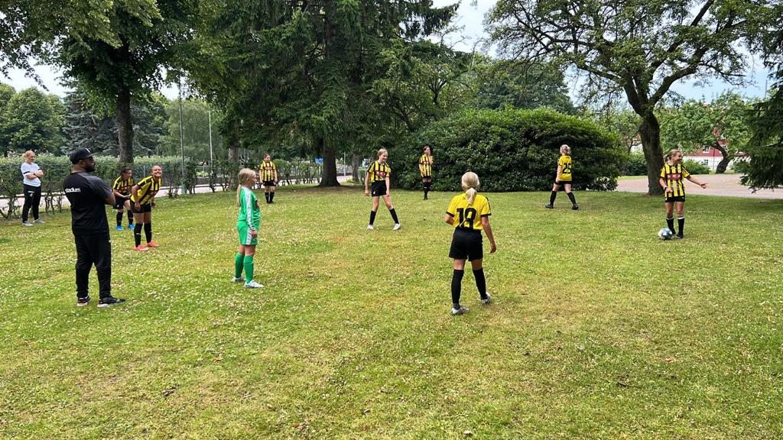
Kallelser
Alla kallelser går nu via Sportsadmin
Svara alltid även om man inte ska vara med
Planering av träningar och matcher utifrån hur många som är anmälda
Kommunikation vid kort varsel och återbud sker via telefon eller sms.
Bollklubben Häcken (sportadmin.se)

Slide 6
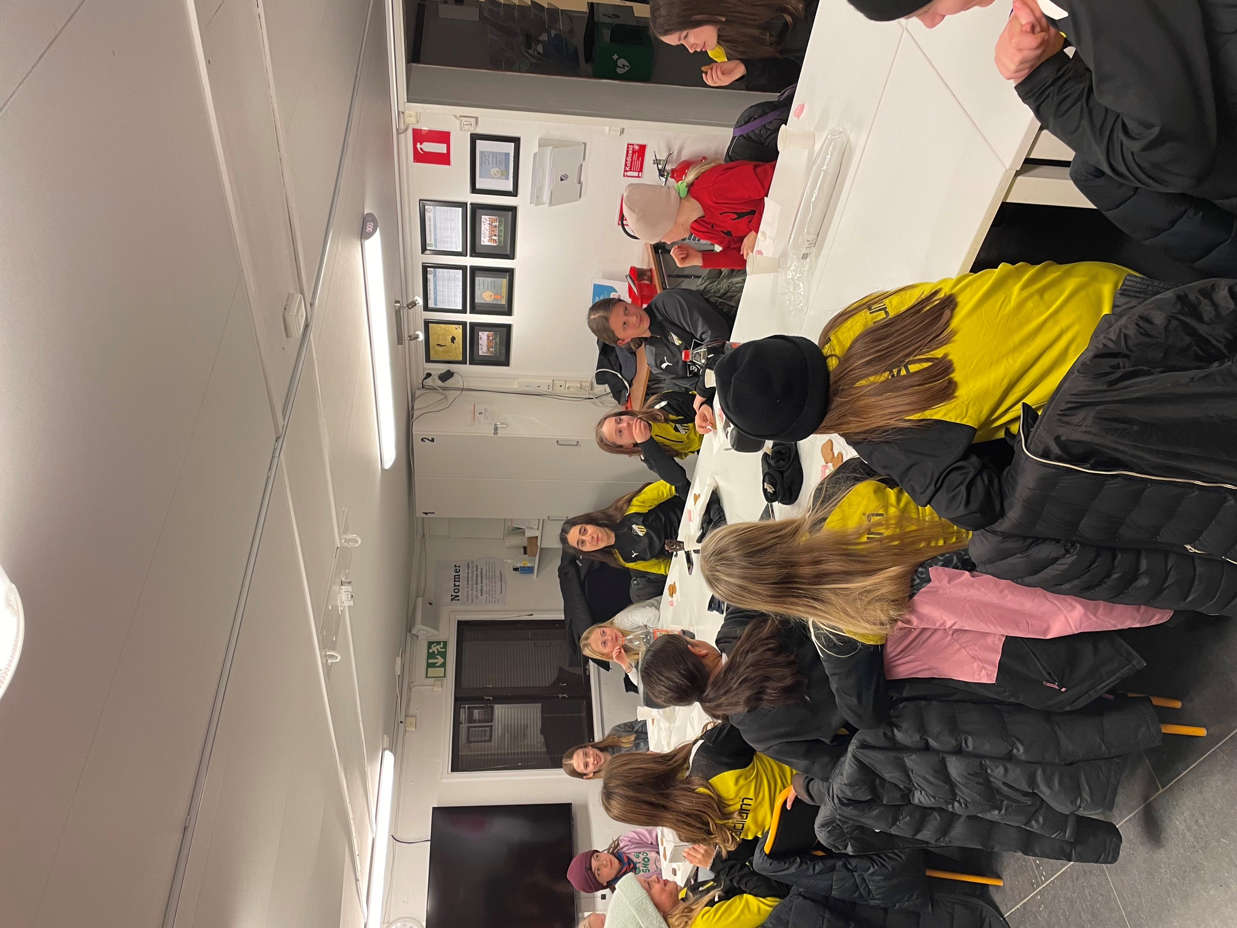
Våra tankar kring året
Vi vill att tjejerna utmanas och utvecklas
  Viktigt att delta på träningar. Två tillfällen i snitt per vecka för att spela match. (Annan träning räknas). Ange gärna orsak vid frånvaro om annan träning.
  Spelarsamtal
Öka sammanhållning inom laget
  Resa tillsammans till bortamatcher
  Lagaktiviteter utanför fotbollen
Öka ansvarstagande
  Rutiner i uppvärmning / stretch
  Eget ansvar för matchtröja

Slide 7

Häckenmodellen 2.0 – vad betyder det för oss?
Fokus på allas individuella utveckling 10-12 år. Stöd till ledare med träningsupplägg
  Två träningspass per vecka
  Extra stöd måndagar (Piotr, Dennis)
Förberedande till akademin 13-15 år. Huvudtränare tillsatt av föreningen.

Slide 8
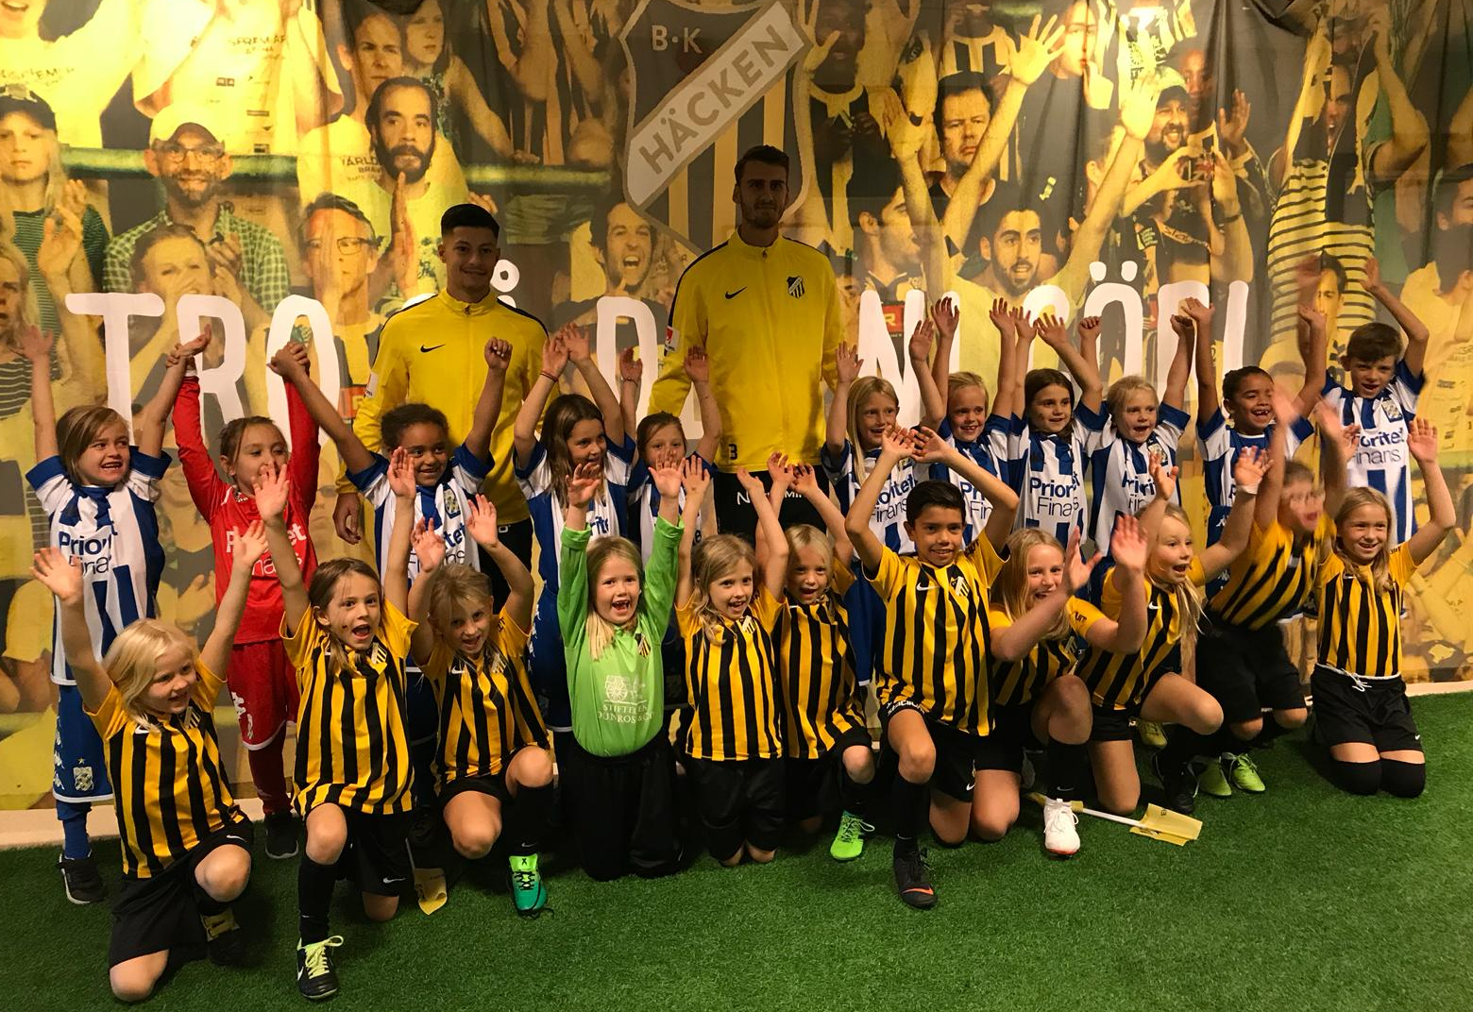
Värdegrundsarbete

Slide 9
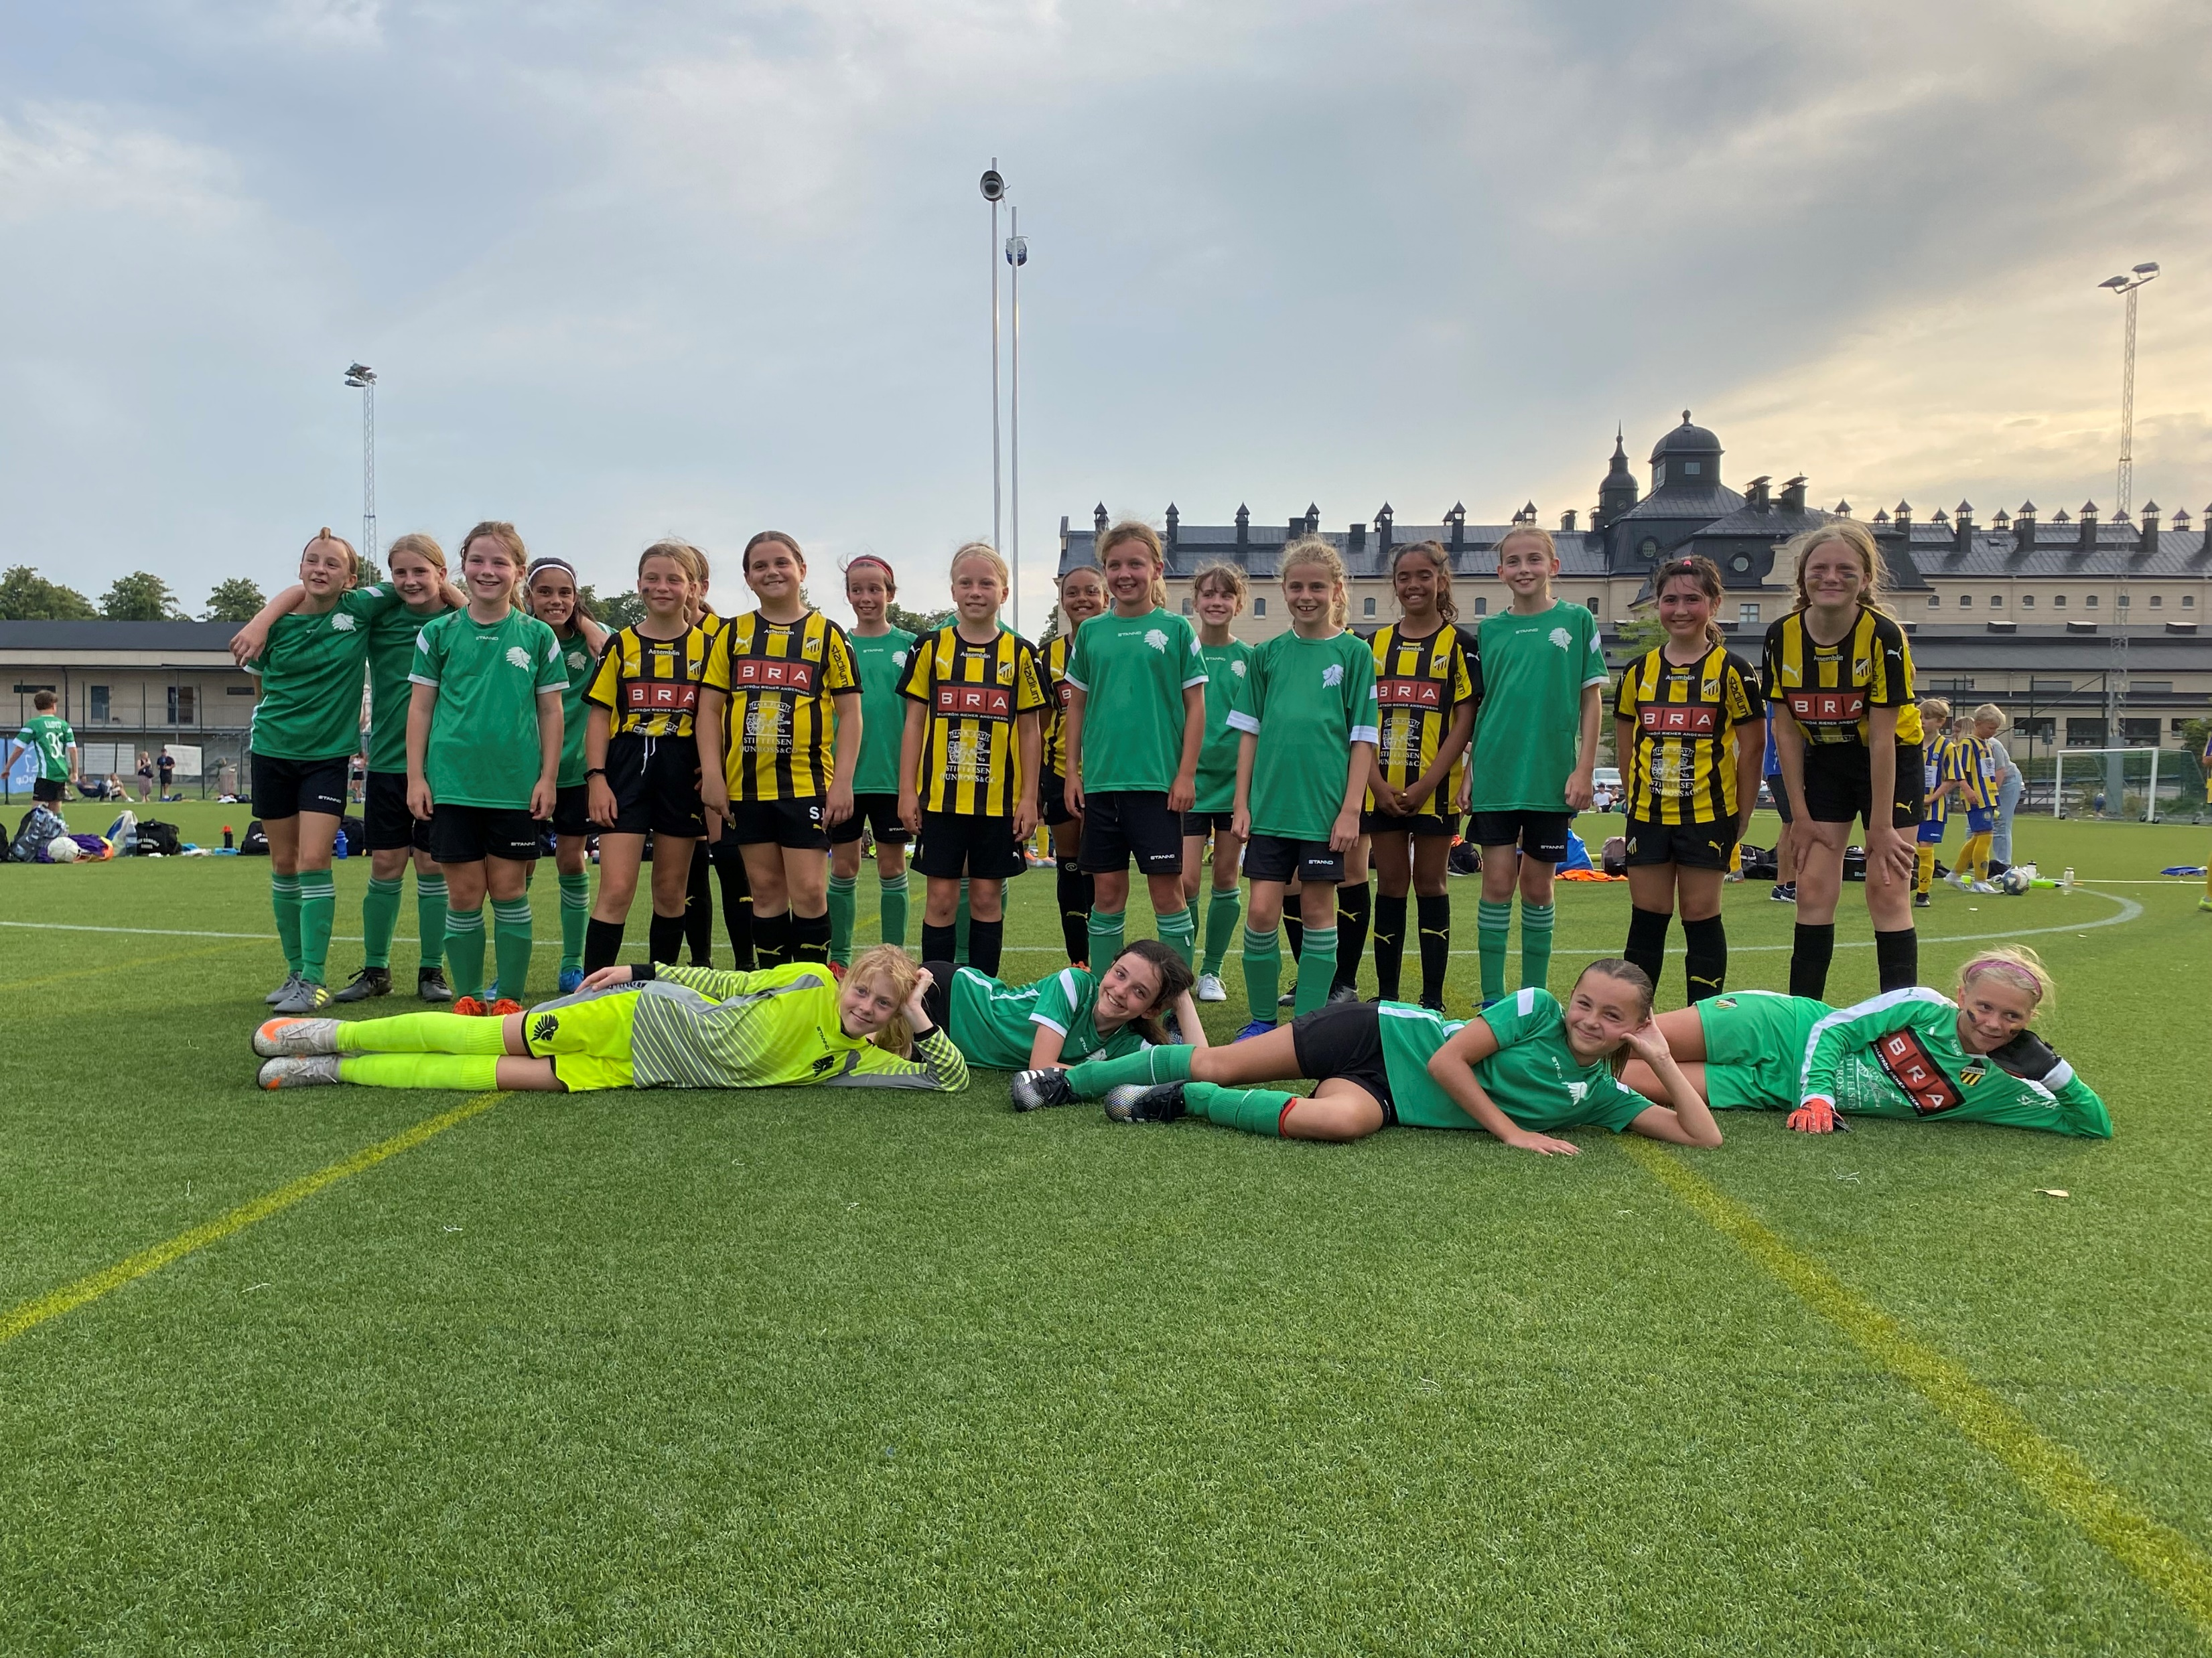
Aktiviteter vår/sommar
Fair play serien v 9-12 (ett lag)
GIFF cupen Tidaholm 22-23 April
Vårserien – start efter påsk (två lag)
Gothia Cup 16-21 Juli
Många härliga matcher på BRAVIDA
+ eventuella andra träningsmatcher/cuper vi vill delta i

Slide 10

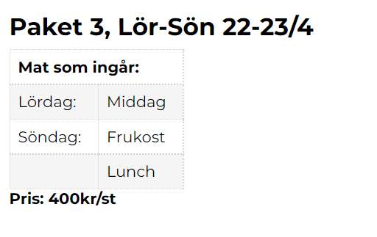
Info om GIFF cupen
28 lag anmälda i klassen
Hjälp med transport under båda dagarna
Vi bor i skola på hårdgolv. Ta med luftmadrass (max 90 cm)
Egen lunch tas med för lördagen + mellanmål (inget godis förrän efter sista matchen lördag)
Betalning 200 sek per barn senast 26 mars

Slide 11

Info om Gothia Cup
Pågår från 16 juli
Förberedande träning 12-15 juli
Två lag - > superviktigt att ni som anmäler er också är med! Kan inte låna spelare mellan lagen.

Slide 12

Övrigt
Dela ut lagtröjor som tjejerna får ansvara för under våren.
  ALLTID med till match
  Inte användas privat eller på träning
  Ingen får välja nummer
Glöm inte att tejpa örhängen eller ta bort under träning och match.
Viktigt att ha med sig vattenflaska.
Synpunkter.
Frågor?

